Slide 1
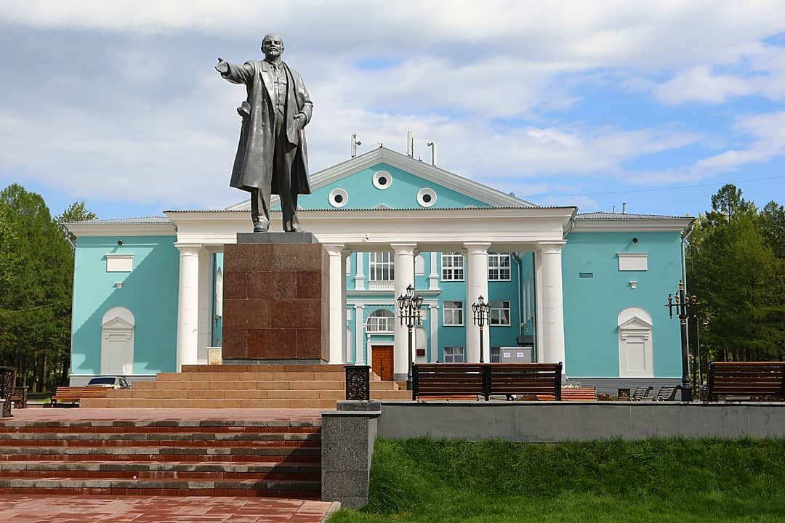
К проекту решения Совета депутатов Бокситогорского городского поселения
Бюджет для граждан
«О бюджете Бокситогорского городского поселения Бокситогорского муниципального района Ленинградской области на 2025 год и плановый период 2026 и 2027 годов»

Slide 2
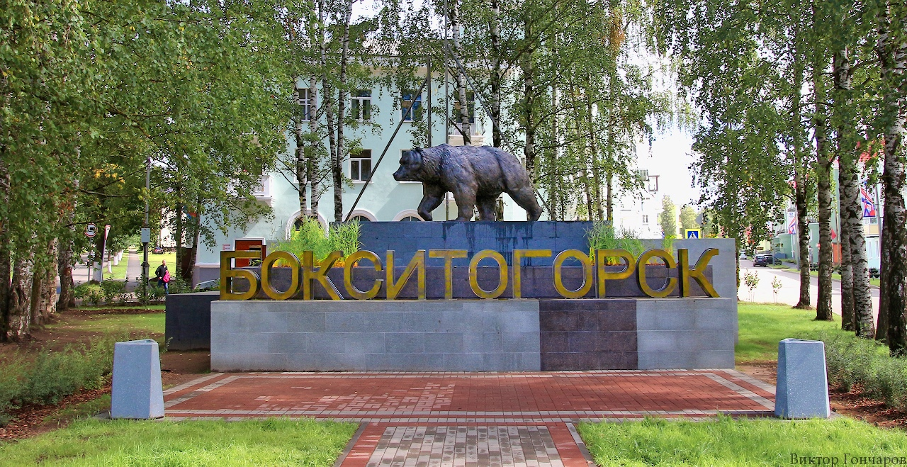
Бокситогорское городское поселение
Образовано 01.01.2006 года
Площадь 213 кв. км.
Численность населения на 01.01.2024 года 15960 человек

Slide 3
Показатели прогноза социально-экономического развития
Промышленность
Объем отгруженных товаров собственного производства, выполненных
работ и услуг по крупным и средним организациям
Бокситогорского городского поселения, млн.руб.
Динамика объемов инвестиции в основной капитал промышленных предприятий Бокситогорского городского поселения, млн.руб.

Slide 4
Показатели прогноза социально-экономического развития
Потребительский рынок
Оборот розничной торговли, млн. руб.
Объем платных услуг, млн. руб.

Slide 5
Показатели прогноза социально-экономического развития
Инвестиции
Распределение инвестиций в основной капитал, млн. руб.

Slide 6

Показатели прогноза социально-экономического развития
Трудовые ресурсы
Динамика изменения количества зарегистрированных безработных и уровня безработицы
(человек / уровень %)

Slide 7

Показатели прогноза социально-экономического развития
Трудовые ресурсы
Динамика по крупным и средним предприятиям и организациям
Среднесписочная численность работающих (чел.)
Среднемесячная заработная плата (руб.)

Slide 8
Что такое бюджет для граждан?
Основные понятия.
Бюджет для граждан – информационный ресурс, содержащий основные положения проекта решения о бюджете, в доступной для широкого круга заинтересованных пользователей форме. Составляется с целью ознакомления граждан с основными целями, задачами и приоритетными направлениями бюджетной политики муниципального образования.
Бюджет - это план доходов и расходов муниципального образования на определенный период (финансовый год).
Доходы – безвозмездные и безвозвратные поступления денежных средств
в бюджет.
Расходы – выплачиваемые из бюджета денежные средства в соответствии
с установленными полномочиями по расходным обязательствам.
Профицит бюджета – превышение доходов над расходами.
Дефицит бюджета – превышение расходов над доходами.
Бюджетные ассигнования – предельные объёмы денежных средств, предусмотренных в соответствующем финансовом году для исполнения бюджетных обязательств.
Межбюджетные трансферты – средства, предоставляемые одним бюджетом бюджетной системы Российской Федерации другому бюджету бюджетной системы Российской Федерации.

Slide 9

Какие бывают бюджеты?
Бюджет
организаций
Бюджеты публично-правовых образований
Муниципальных образований
(Местные бюджеты)
Бюджет семьи
Российской Федерации
(федеральный бюджет, бюджеты государственных внебюджетных фондов РФ)
Субъектов РФ
(региональные бюджеты, бюджеты территориальных фондов ОМС)

Slide 10
Этапы бюджетного процесса
Составление проекта бюджета
Рассмотрение и утверждение бюджета
Исполнение бюджета
Составление, внешняя проверка, рассмотрение
и утверждение бюджетной отчётности
Муниципальный финансовый контроль

Slide 11

Цели и задачи бюджетной политики Бокситогорского городского поселения на 2025 и плановый период 2026 и 2027 годов.
1. Ограничение роста муниципального долга
2. Стратегическая приоритизация расходов и развитие принципов проектного управления
3. Увеличение доходной базы бюджета
4. Повышение эффективности
Управления бюджетными расходами

Slide 12

Основы составления проекта бюджета
Бокситогорского городского поселения
Послание Президента Российской Федерации Федеральному Собранию Российской Федерации от 29 февраля 2024 года
Прогноз социально-экономического развития поселения
Основные направления бюджетной и налоговой политики
Муниципальные программы
Проект бюджета поселения

Slide 13

Основные параметры бюджета Бокситогорского городского поселения
Доходы
Расходы
Источники финансирования дефицита бюджета
Доходы бюджета это - поступающие в бюджет денежные средства, за исключением средств, являющихся источниками финансирования дефицита бюджета
В состав источников внутреннего финансирования дефицита местного бюджета включаются:
-разница между полученными и погашенными кредитами кредитных организаций;
-изменение остатков средств на счетах по учету средств местного бюджета в течение соответствующего финансового года; источники внутреннего финансирования
Расходы бюджета
-выплачиваемые из бюджета денежные средства, за исключением средств, являющихся источниками финансирования дефицита бюджета.

Slide 14
Динамика основных показателей бюджета Бокситогорского городского поселения
Динамика основных показателей, млн. руб.
Объем безвозмездных поступлений, млн. руб.

Slide 15
Основные показатели бюджета
Бокситогорского городского поселения
 | 2024 | 2025 | 2026 | 2027
Доходы | 118,6 | 144,0 | 125,1 | 134,7
собственные | 72,3 | 86,6 | 90,3 | 94,4
безвозмездные | 46,3 | 57,4 | 34,8 | 40,3
21,4%
19,8 %
Расходы | 126,9 | 148,5 | 128,4 | 138,3
в т.ч. условно утверждаемые | - | - | 3,2 | 6,7
17%
Дефицит | -8,3 | -4,5 | -3,3 | -3,6
% к собств. доходам | 10% | 5,2% | 3,6% | 3,8%

Slide 16

Доходы бюджета
Доходы бюджета - поступающие в бюджет денежные средства, за исключением средств, являющихся источниками финансирования дефицита бюджета.
Налоговые доходы
Неналоговые доходы
Безвозмездное пользование
  Поступления от уплаты налогов, установленных Налоговым кодексом РФ:
  Налог на доходы физических лиц – 13%;
  Акцизы на нефтепродукты – по нормативу ;
  Земельный налог – 100%;
  Налог на имущество физических лиц – 100%;
  Единый сельхозналог–50
  Поступления доходов от использования государственного (муниципального) имущества, доходы от продажи материальных и нематериальных активов, штрафных санкций за нарушение законодательства, иных неналоговых платежей
  Поступления доходов в виде финансовой помощи, полученной от других уровней бюджетной системы РФ (межбюджетные трансферты), безвозмездные поступления от организаций и граждан

Slide 17
Структура налоговых и неналоговых
доходов бюджета Бокситогорского городского поселения в 2025 году
млн.руб.
Неналоговые доходы
Всего собственные доходы - 86,6 млн. руб.

Slide 18
Налоговые доходы
Запланировано поступление
налоговых
доходов
в бюджет Бокситогорского
городского поселения
Удельный вес в объеме собственных доходов
78,1 млн.руб.
Рост к 2024 году - 7,6 %

Slide 19

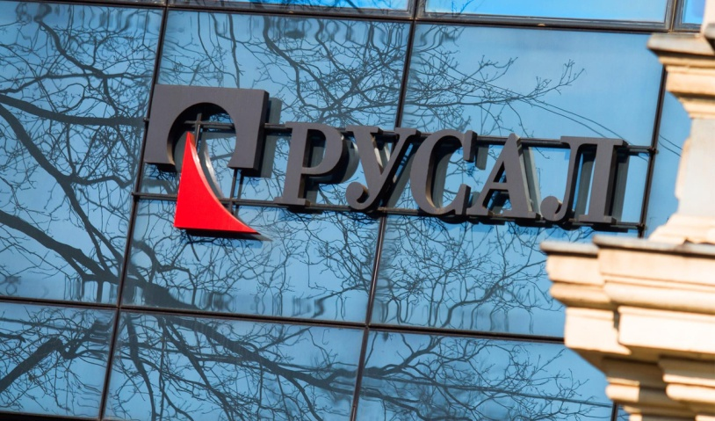

НДФЛ
Налог на доходы физических лиц
(70,6% от объема налоговых доходов)
Прогноз
55,1 млн.руб.
рост к 2024 году - 7 %
Норматив зачисления в бюджет поселения – 13%
Основные плательщики налога на доходы физических лиц Бокситогорского городского поселения: ОАО «РУСАЛ Бокситогорск»; ООО «БЭМП»

Slide 20

Налоговые доходы
Земельный налог
Прогноз на 2025г.
14,8 млн.руб.
Рост к 2024 г. - 11,9%

Slide 21
Неналоговые доходы
Доходы от использования имущества
(99,6 % от объема неналоговых доходов)
Продажа земли и имущества
Арендная плата за землю и имущество
8,4 млн. руб.

Slide 22

Неналоговые доходы
Доходы от использования имущества
Арендная плата за землю
(32,9% от объема доходов от использования имущества)
Прогноз на 2025 год
2,8 млн.руб.
Рост к уровню 2024 года – 2,7 %

Slide 23
Безвозмездные поступления в бюджет Бокситогорского городского поселения в 2025 году
Дотация
39,3 млн.руб.
Бюджет Бокситогорского городского поселения
5,8 млн.руб.
Субсидии
Иные межбюджетные трансферты
12,2 млн.руб.

Slide 24







Как классифицируются расходы бюджета?
Расходы бюджета – выплачиваемые из бюджета денежные средства, за
исключением средств, являющихся источниками финансирования дефицита бюджета.
Формирование расходов осуществляется в соответствии с расходными обязательствами, обусловленными установленным законодательством разграничением полномочий, исполнение которых должно происходить в очередном финансовом году за счет средств соответствующих бюджетов.
Принципы формирования расходов бюджета:
По разделам;
По ведомствам;
По муниципальным программам Бокситогорского городского поселения.
Как классифицируются расходы бюджета?
Общегосударственные
вопросы
Национальная безопасность и правоохранительная деятельность
Национальная экономика
Жилищно-коммунальное хозяйство
Социальная политика
Физическая культура и спорт
Образование

Slide 25






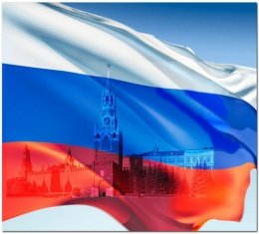

Структура расходов бюджета Бокситогорского городского поселения по разделам на 2025 год, тыс. руб.
Жилищно-коммунальное хозяйство
77118,9
Образование
1295,1
Социальная политика
358,2
Физическая культура и спорт
31305,2
Национальная экономика
32522,3
Общегосударственные вопросы
4108,9
Национальная безопасность и правоохранительная деятельность
1772,3
Всего расходов 148480,9 тыс. руб.

Slide 26
Приоритетные направления расходов
бюджета Бокситогорского городского
поселения на 2025 год
Жилищно-коммунальное хозяйство
Физическая культура и спорт
Национальная экономика

Slide 27
Структура расходов бюджета Бокситогорского городского поселения по программным и непрограммным расходам в 2025-2027 г.
Бюджет Бокситогорского городского поселения на 2025-2027 годы сформирован программно-целевым методом. Исполнение по расходам бюджета Бокситогорского городского поселения будет осуществляться путем реализации 8 муниципальных программ и непрограммных расходов муниципального образования.

Slide 28
Основные инструменты бюджетной политики в области расходов
Основным инструментом бюджетной политики в области расходов стал
программно-целевой метод, повышающий ответственность и заинтересованность ответственных исполнителей муниципальных программ за достижение наилучших результатов в рамках ограниченных финансовых ресурсов.
В целях полноценного применения инструментов программно-целевого планирования выполняется следующее:
Разрабатывается
бюджетная стратегия.
Которая определяет
финансовые возможности и условия достижения основных целей и результатов муниципальной политики, прежде всего, в социальной сфере, при обеспечении долгосрочной сбалансированности и устойчивости бюджетной системы Бокситогорского городского поселения и повышении эффективности бюджетных расходов
Корректируются
мероприятия и показатели муниципальных программ в соответствующих сферах деятельности, а также определяются предельные объемы ресурсного обеспечения каждой муниципальной программы на весь срок ее реализации в соответствии с бюджетной стратегией

Slide 29
Структура расходов бюджета поселения в разрезе муниципальных программ на 2025 год
Млн. руб.
69,0
ОБЕСПЕЧЕНИЕ УСТОЙЧИВОГО ФУНКЦИОНИРОВАНИЯ И
РАЗВИТИЯ КОММУНАЛЬНОЙ ИНФРАСТРУКТУРЫ
ВСЕГО
ПРОГРАММНЫЕ
РАСХОДЫ
144,5 млн.руб.
32,6
РАЗВИТИЕ СОЦИАЛЬНОЙ СФЕРЫ
29,7
СОДЕРЖАНИЕ АВТОМОБИЛЬНЫХ ДОРОГ
ОБЩЕГО ПОЛЬЗОВАНИЯ
6,9
ОБЕСПЕЧЕНИЕ КАЧЕСТВЕННЫМ ЖИЛЬЕМ
ГРАЖДАН
3,1
УСТОЙЧИВОЕ ОБЩЕСТВЕНОЕ РАЗВИТИЕ
1,2
ФОРМИРОВАНИЕ СОВРЕМЕННОЙ ГОРОДСКОЙ СРЕДЫ
ВСЕГО
РАСХОДОВ
148,5 млн.руб.
1,8
БЕЗОПАСНОСТЬ БОКСИТОГОРСКОГО
ГОРОДСКОГО ПОСЕЛЕНИЯ
0,3
УПРАВЛЕНИЕ СОБСТВЕННОСТЬЮ

Slide 30


Муниципальная программа Бокситогорского городского поселения
«Управление собственностью Бокситогорского городского поселения»
2025 год - 331,2 тыс. руб.
Проведение кадастровых работ и оценки рыночной стоимости объектов - 162 тыс. руб.
Владение, пользование и распоряжение муниципальной собственностью - 169,2 тыс. руб.

Slide 31
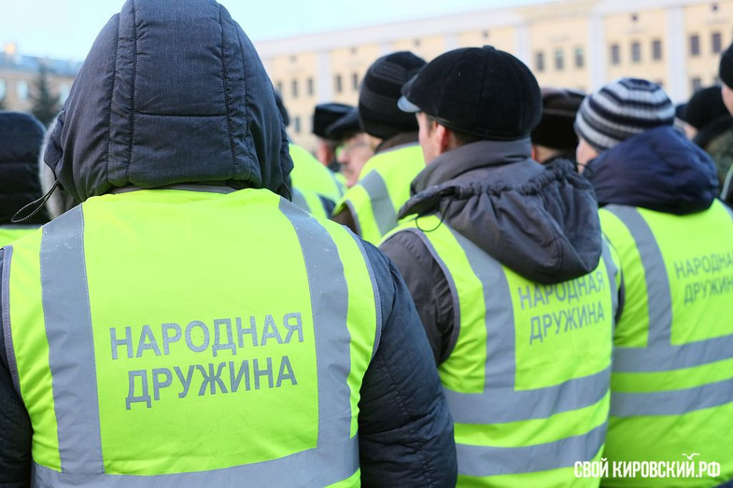

Муниципальная программа «Безопасность Бокситогорского городского поселения»
Комплекс процессных мероприятий «Обеспечение правопорядка и профилактика правонарушений»
200 тыс. руб.
Организация деятельности добровольной народной дружины по охране общественного порядка 200 тыс.руб.

Slide 32
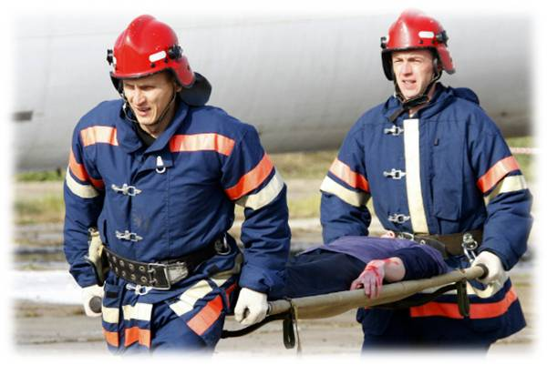
Муниципальная программа «Безопасность Бокситогорского городского поселения»
Комплекс процессных мероприятий «Предупреждение чрезвычайных ситуаций, развитие гражданской обороны, защита населения и территорий от чрезвычайных ситуаций природного и техногенного характера, обеспечение пожарной безопасности»
2025 год – 1572,3 тыс. руб.
Создание резерва материальных ресурсов - 72,3 тыс.руб.
Обеспечение деятельности аварийно-спасательных формирований - 1200,0 тыс. руб.
Обеспечение безопасности людей на водных объектах - 120,0 тыс. руб.
Устройство и содержание противопожарных минерализованных полос - 40,0 тыс. руб.
Содержание пожарных водоемов - 140,0 тыс. руб.

Slide 33
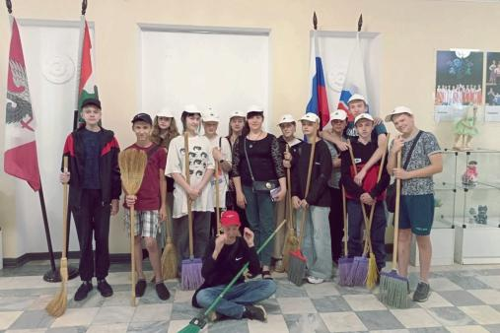
Муниципальная программа Бокситогорского
городского поселения
«Развитие социальной сферы города Бокситогорска»
2025 год - 32600,3 тыс. руб.
Комплекс процессных мероприятий
«Трудовая адаптация подростков и молодежи города Бокситогорска»
2025 год - 1295,1 тыс. руб.
- создание 30 рабочих мест на базе МФСУ «БСК» - 322,6 тыс. руб.
- создание 85 рабочих мест на базе МБУ «ЦКБР» - 740,9 тыс. руб.
- проведение мероприятий по поддержке содействия трудовой адаптации и занятости молодежи - 231,6 тыс. рублей, в том числе средства областного бюджета – 208,4 тыс. руб.

Slide 34
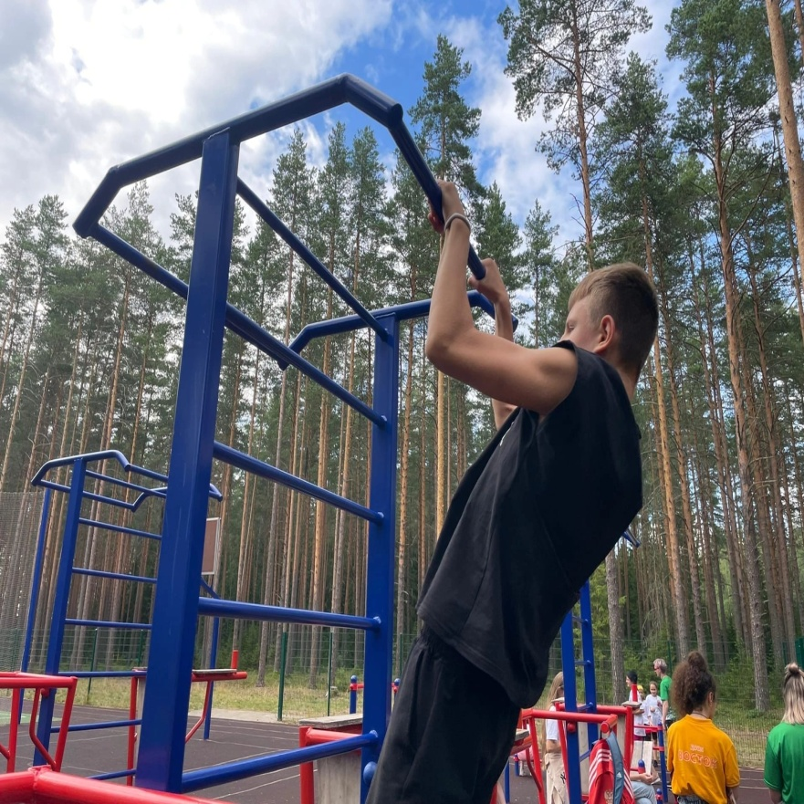
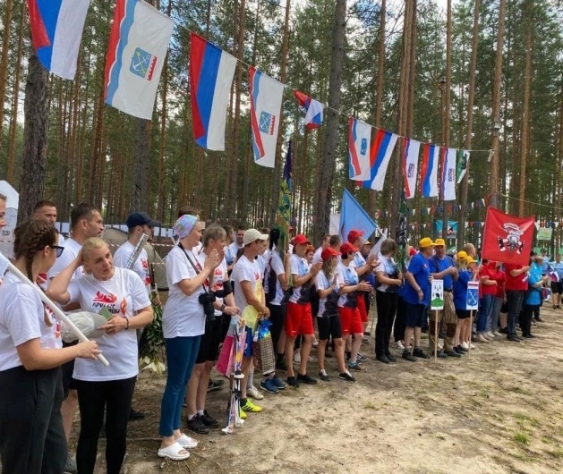
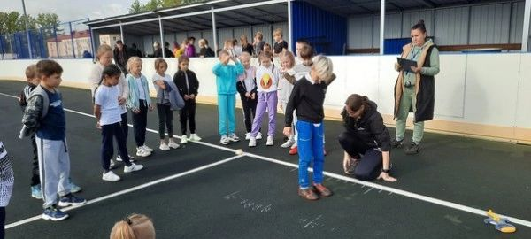
Муниципальная программа Бокситогорского городского поселения
«Развитие социальной сферы г. Бокситогорска»
Комплекс процессных мероприятий
«Развитие физической культуры и спорта г. Бокситогорска»
2025 год - 31305,2 тыс. руб.
- субсидии на выполнение муниципального задания МФСУ «БСК» - 30952,3 тыс. руб.
субсидия на иные цели на приобретение инвентаря и оборудования – 352,9 тыс.руб.

Slide 35


Муниципальная программа Бокситогорского городского поселения
«Обеспечение качественным жильем граждан на территории Бокситогорского городского поселения»
2025 год – 6917,6 тыс. руб.
ежемесячные отчисления средств бюджета Бокситогорского городского поселения, как собственника жилых помещений, на капитальный ремонт жилого фонда – 5239,4 тыс. руб.
проведение капитального ремонта 2 квартир – 1678,2 тыс. руб.

Slide 36
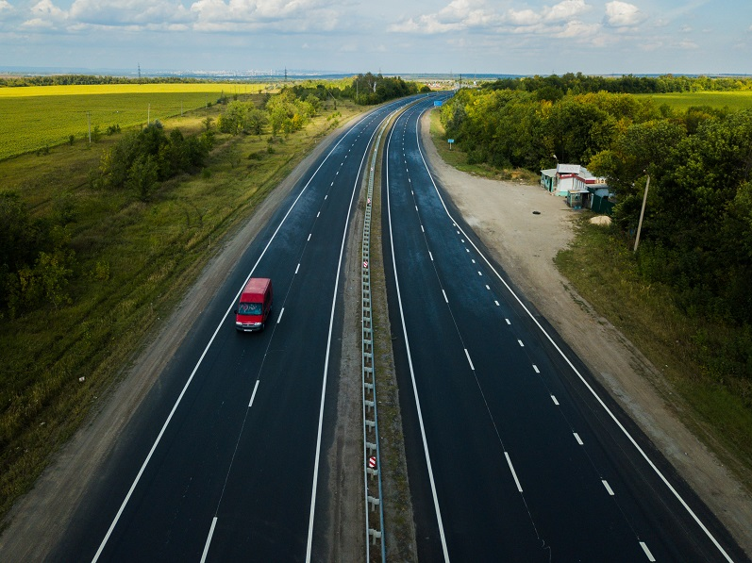
Муниципальная программа «Содержание автомобильных дорог общего пользования и обеспечение регулярных пассажирских перевозок на территории Бокситогорского городского поселения»
Комплекс процессных мероприятий
«Содержание и ремонт автомобильных дорог общего пользования, дворовых территорий, проездов к многоквартирным домам»
2025 год – 22349,3 тыс. руб.
проверка сметной документации по ремонту автомобильных дорог - 100 тыс. руб.;
актуализация комплексной схемы организации дорожного движения – 1133,3 тыс.руб.;
-ремонт автомобильных дорог частного сектора (ул. Красная, пер. Первомайский) – 3258,0 тыс.руб.;
содержание дорог (приобретение соли, песка, очистка и расчистка дорог, ямочный ремонт, содержание мостов и технических средств организации дорожного движения) – 17858,0 тыс. руб.

Slide 37
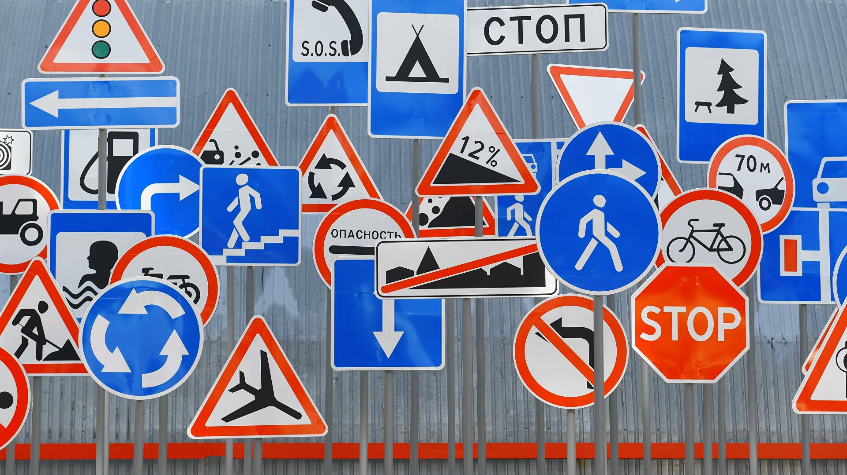
Муниципальная программа «Содержание автомобильных дорог общего пользования и обеспечение регулярных пассажирских перевозок на территории Бокситогорского городского поселения»
Комплекс процессных мероприятий
«Повышение безопасности дорожного движения на территории Бокситогорского городского поселения»
2025 год - 4546,9 тыс. руб.
2944,6 тыс. руб.
установка дорожных знаков и искусственных дорожных неровностей на территории города Бокситогорска
нанесение дорожной разметки на автомобильных дорогах общего пользования
1602,3 тыс. руб.

Slide 38
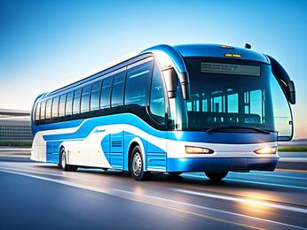
Муниципальная программа «Содержание автомобильных дорог общего пользования и обеспечение регулярных пассажирских перевозок на территории Бокситогорского городского поселения»
Комплекс процессных мероприятий
«Обеспечение регулярных пассажирских перевозок на территории Бокситогорского городского поселения»
2025 год - 2822,3 тыс. руб.
осуществление регулярных перевозок пассажиров и багажа по регулируемым тарифам

Slide 39
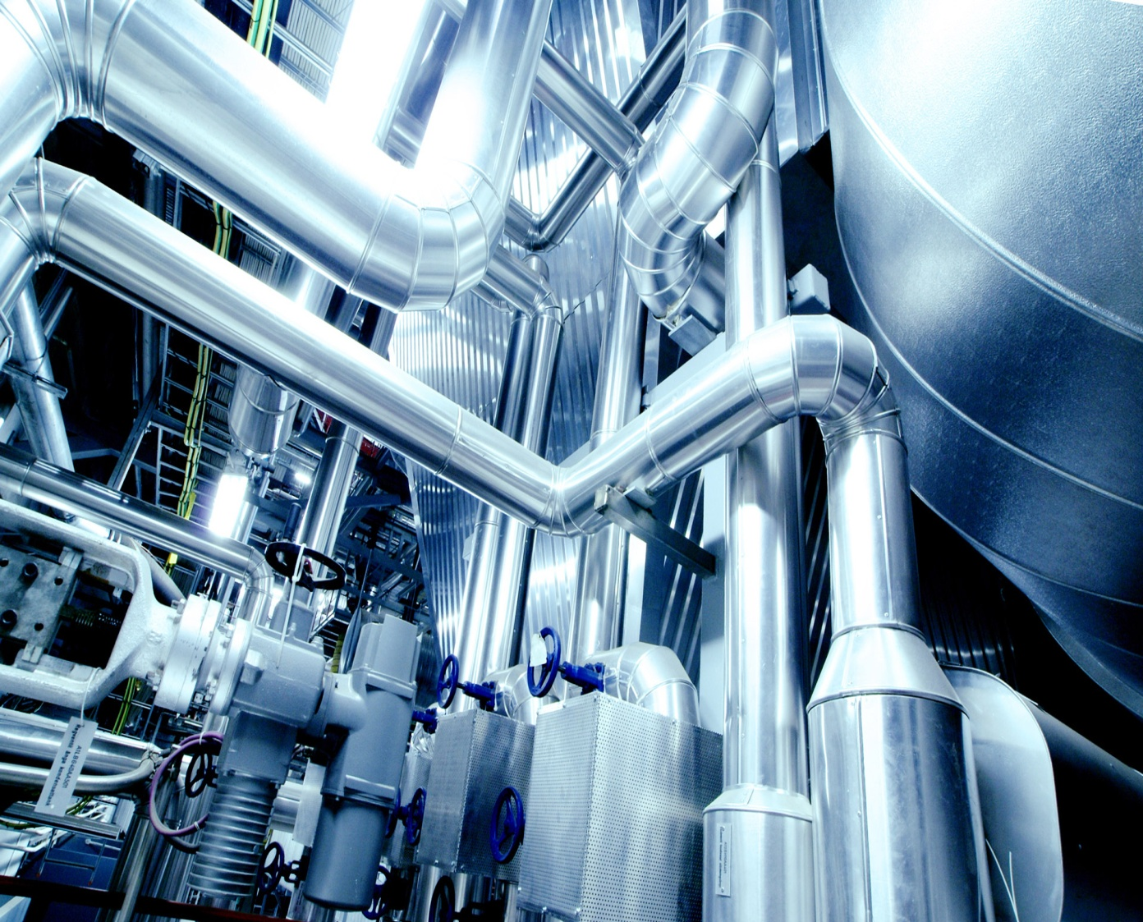
Муниципальная программа Бокситогорского городского поселения
"Обеспечение устойчивого функционирования и развития коммунальной инфраструктуры в Бокситогорском городском поселении "
Комплекс процессных мероприятий
«Развитие коммунальной инфраструктуры Бокситогорского городского поселения»
2025 год - 2345,4 тыс. руб.
Субсидия на выполнение муниципального задания (обеспечение помывок в общих отделениях бань, парных и душевых) -
1500,0 тыс. руб.
Строительный контроль за выполнением работ по реконструкции объектов системы центрального теплоснабжения - 285,0 тыс. руб.
Техническое обслуживание наружных газораспреде-лительных сетей -
120,4 тыс.руб.
Разработка фактического и прогнозного энергетических балансов - 90,0 тыс. руб.
Актуализация схемы теплоснабжения - 350,0 тыс. руб.

Slide 40
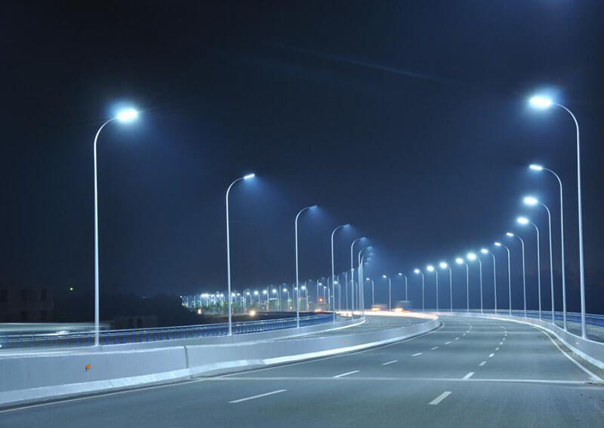
Муниципальная программа Бокситогорского городского поселения
"Обеспечение устойчивого функционирования и развития коммунальной инфраструктуры в Бокситогорском городском поселении "
Комплекс процессных мероприятий
«Энергосбережение и повышение энергетической эффективности»
на 2025 год 300 тыс.руб.
Замена энергосберегающих светильников,
300,0 тыс. руб.

Slide 41
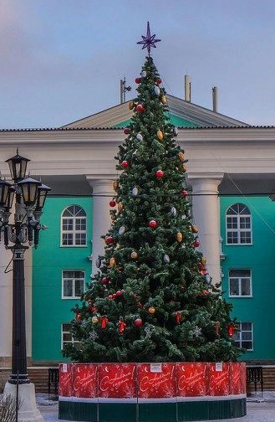
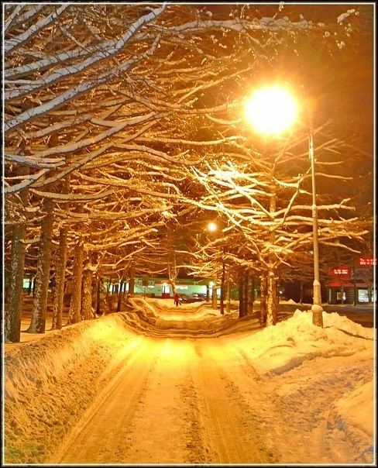

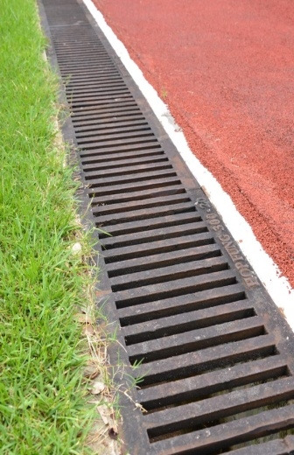
Муниципальная программа Бокситогорского городского поселения
"Обеспечение устойчивого функционирования и развития коммунальной инфраструктуры в Бокситогорском городском поселении "
Комплекс процессных мероприятий «Благоустройство территорий»
2025 год - 57,1 млн. руб.
-субсидия на выполнение муниципального задания – 28,0 млн.руб.
-борьба с борщевиком – 47,9 тыс.руб.;
-организация уличного освещения территории Бокситогорского городского поселения - 15,5 млн. руб.;
ликвидация несанкционированных свалок – 3,8 млн. руб.;
обустройство и содержание мест (площадок) накопления твердых коммунальных отходов – 1,4 млн.руб.;
- озеленение (спил аварийных деревьев, кронирование) – 2,7 млн. руб.;
- содержание и ремонт ливневой канализации – 2,5 млн. руб.;
- содержание мест братских захоронений и гражданских кладбищ – 2,6 млн.руб.;
-праздничное оформление города, акции по благоустройству – 562,6 тыс. руб.

Slide 42
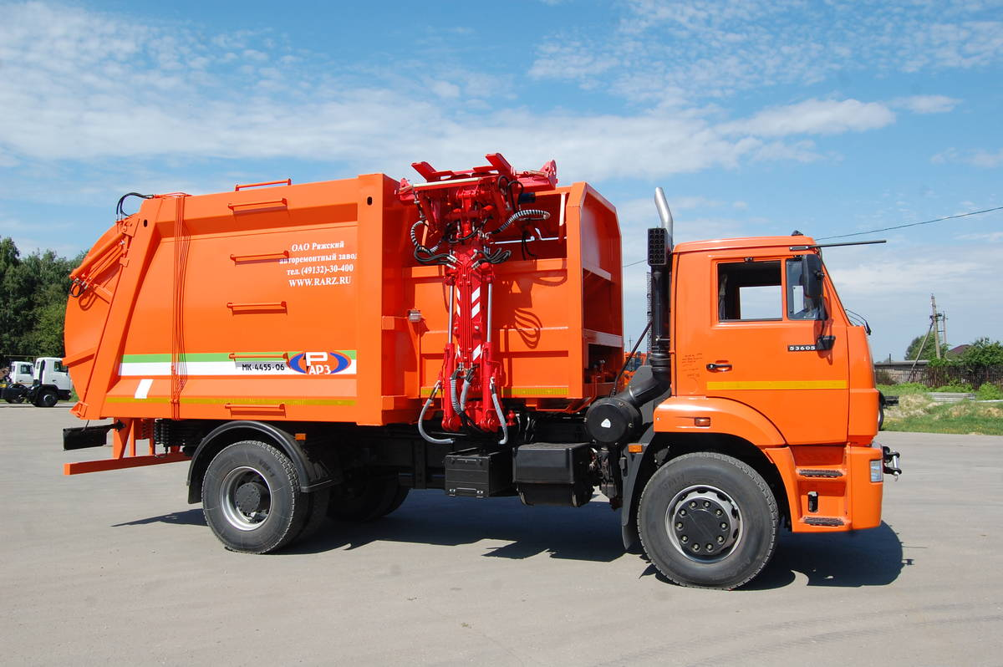
Муниципальная программа Бокситогорского городского поселения
"Обеспечение устойчивого функционирования и развития коммунальной инфраструктуры в Бокситогорском городском поселении "
Отраслевой проект «Эффективное обращение с отходами производства и потребления на территории Ленинградской области» 2025 год - 3373,9 тыс. руб.
- средства на ремонт и модернизацию мест (площадок) накопления твердых коммунальных отходов - 3373,9 тыс. руб.
в т.ч. средства областного бюджета – 3036,5 тыс.руб. Предусматривается ремонт 16 мест (площадок) накопления твердых коммунальных отходов.

Slide 43
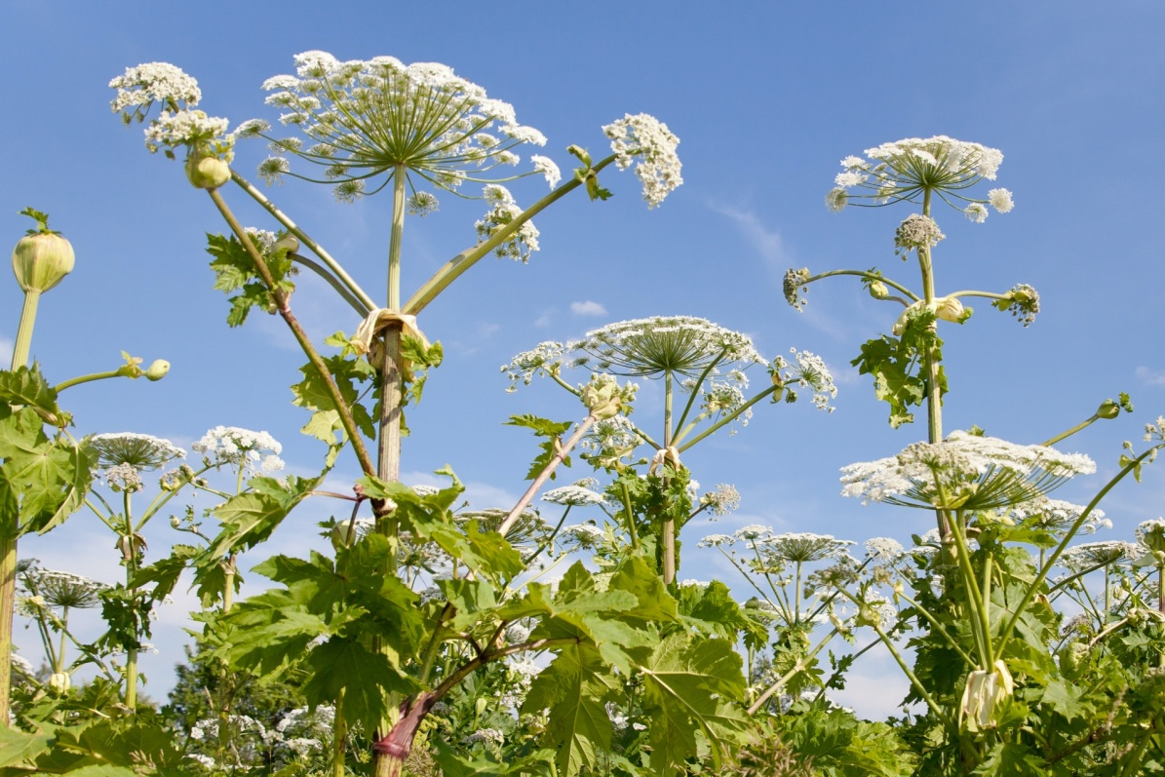
Муниципальная программа Бокситогорского городского поселения
"Обеспечение устойчивого функционирования и развития коммунальной инфраструктуры в Бокситогорском городском поселении "
Отраслевой проект «Благоустройство сельских территорий»
2025 год - 71,4 тыс. руб.
Комплекс мероприятий по борьбе с борщевиком Сосновского - 71,4 тыс. руб.
в т.ч. средства областного бюджета – 64,3 тыс.руб.

Slide 44
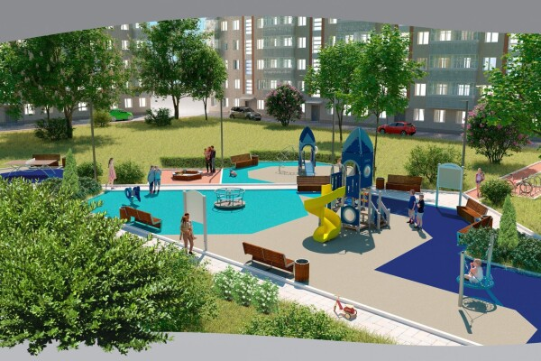
Муниципальная программа
«Формирование современной городской среды г. Бокситогорска» на 2025 год
Комплекс процессных мероприятий
Благоустройство общественных территорий города Бокситогорска 1193,4 тыс. руб.
Подготовка общественной территории для благоустройства в 2026 году (спил деревьев) – 753,4 тыс.руб.
Разработка дизайн-проектов для участия во Всероссийском голосовании по благоустройству общественной территории – 440,0 тыс.руб.

Slide 45
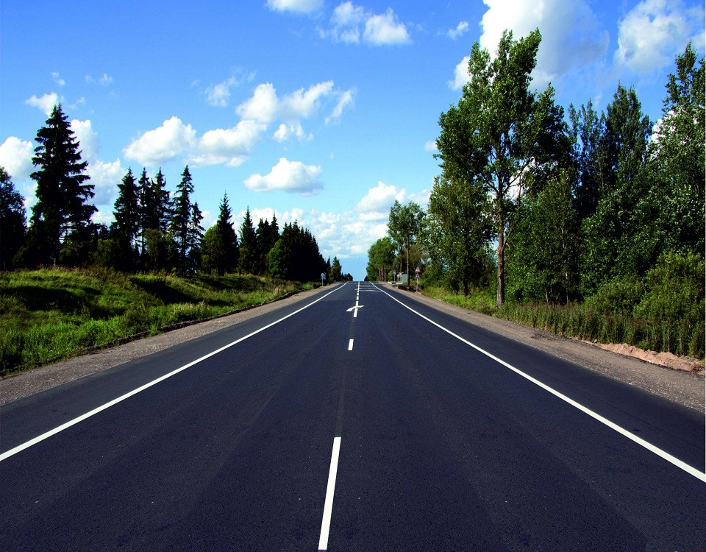
Муниципальная программа Бокситогорского городского поселения
«Устойчивое общественное развитие в Бокситогорском городском поселении "
Комплекс процессных мероприятий
«Содействие развитию участия граждан в осуществлении местного самоуправления в Бокситогорском городском поселении»
2025 год - 3054,2 тыс. руб.
-выплаты Почетным гражданам г.Бокситогорска – 103,5 тыс. рублей,
вознаграждение иным формам местного самоуправления по исполнению общественных обязанностей – 96,6 тыс. руб.
членские взносы в Ассоциацию «Совет муниципальных образований Ленинградской области» – 50,3 тыс. руб.
Реализация областного закона от 16.02.2024 г. №10-оз «О содействии участию населения в осуществлении местного самоуправления в Ленинградской области» (ремонт участков дороги по ул. Полевая и дороги в дер. Горка) – 2803,8 тыс. рублей, в том числе 2523,4 тыс. руб. средства областного бюджета.

Slide 46

Непрограммные расходы Бокситогорского городского поселения
На 2025 год средства запланированы в сумме 3885,5 тыс. руб.
Из них:
функционирование представительных органов муниципальных образований - 1681,3 тыс.руб.;
обеспечение функций и полномочий совета депутатов Бокситогорского городского поселения – 243 тыс. руб. ;
- передача иных межбюджетных трансфертов бюджету Бокситогорского муниципального района на осуществление внешнего муниципального финансового контроля – 739,8 тыс. руб.;
передача иных межбюджетных трансфертов бюджету Бокситогорского муниципального района на осуществление части полномочий по ведению бухгалтерского учета и отчетности, организационно-техническому и юридическому обеспечению совета депутатов Бокситогорского городского поселения – 286,7 тыс. руб.;
публикация муниципальных правовых актов – 411,8 тыс. руб.;
создание резервного фонда - 1829,7 тыс. руб.;
другие общегосударственные вопросы – 119,8 тыс.руб.;
выплата пенсии за выслугу лет лицам, замещавшим муниципальные должности Бокситогорского городского поселения (2 получателя) – 254,7 тыс.руб.

Slide 47
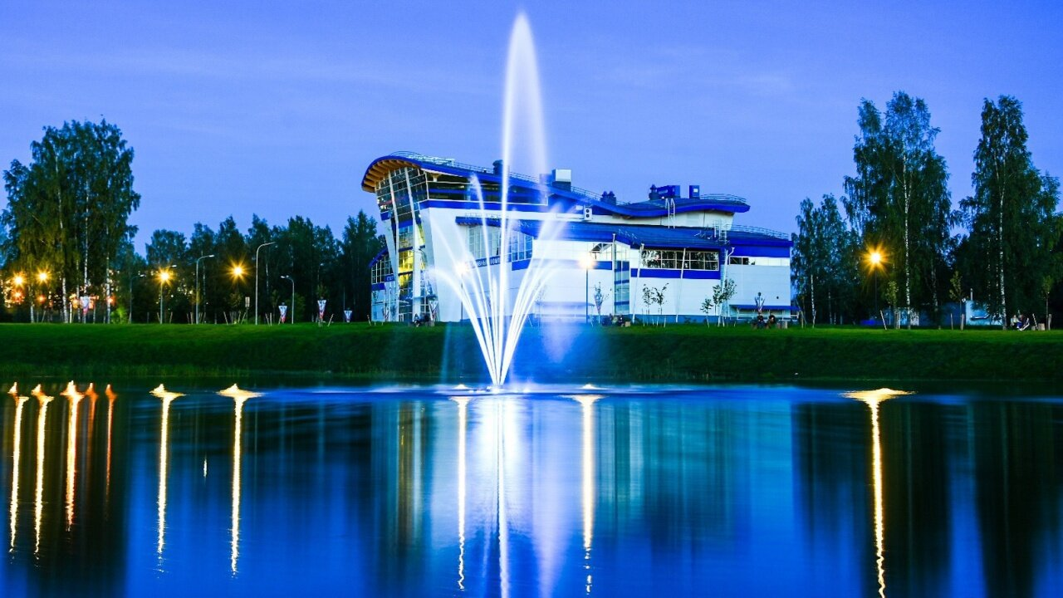
Благодарим вас
8(81366)2-16-88
bokskomfin@gmail.com
http://adm.boksitogorsk.ru

